Slide 1
CHÀO MỪNG CÁC EM
ĐẾN VỚI TIẾT HỌC

Slide 2
KHỞI ĐỘNG
Nhóm đôi
Góc nhọn
Góc vuông
Góc tù
Góc bẹt

Slide 4
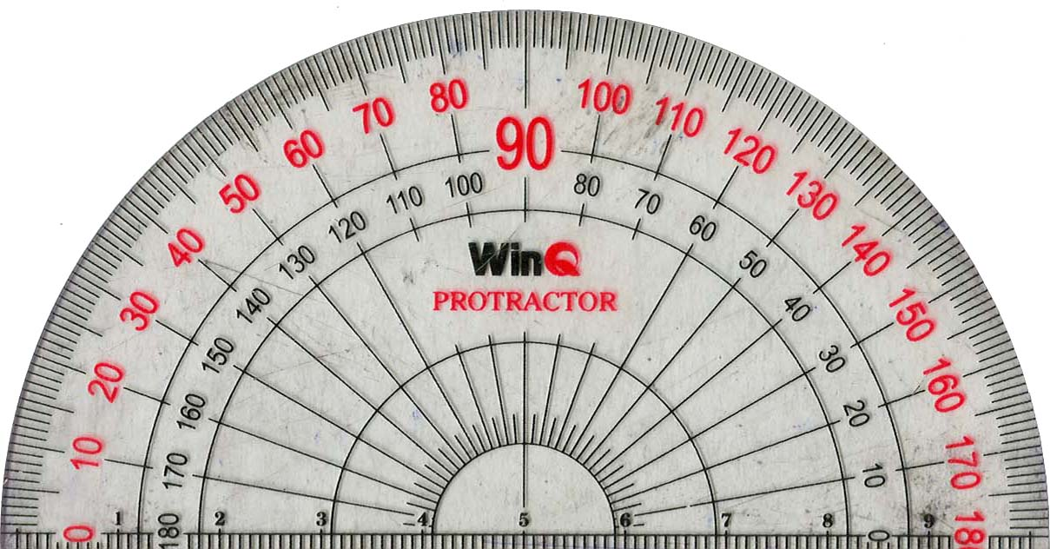
Vẽ góc
A
10

9
8
y
7
6
5
4

3
2
1
45⁰
O
x

Slide 5
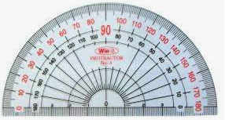
Vẽ các góc

Slide 6
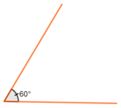
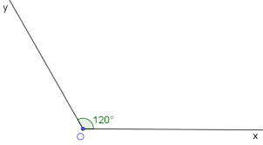
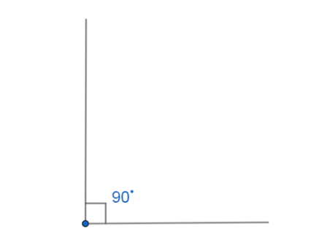
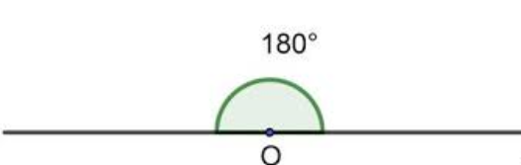

Slide 7
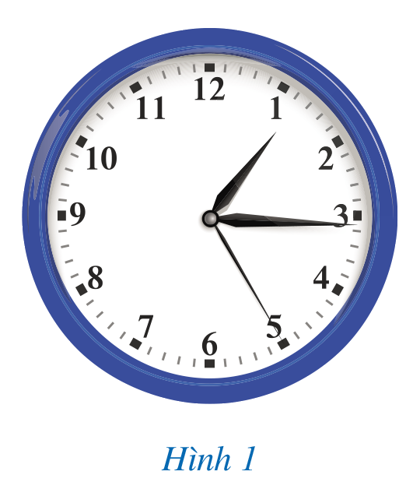
Quan sát hai góc: góc tạo bởi kim giờ và kim phút; góc tạo bởi kim phút và kim giây.
Hai góc này có liên hệ gì đặc biệt?

Slide 8
CHƯƠNG IV. GÓC.
ĐƯỜNG THẲNG SONG SONG
BÀI 1: GÓC Ở VỊ TRÍ ĐẶC BIỆT

Slide 9

NỘI DUNG BÀI HỌC
01
02
03
Hai góc kề nhau
Hai góc bù nhau. Hai góc kề bù
Hai góc đối đỉnh

Slide 10
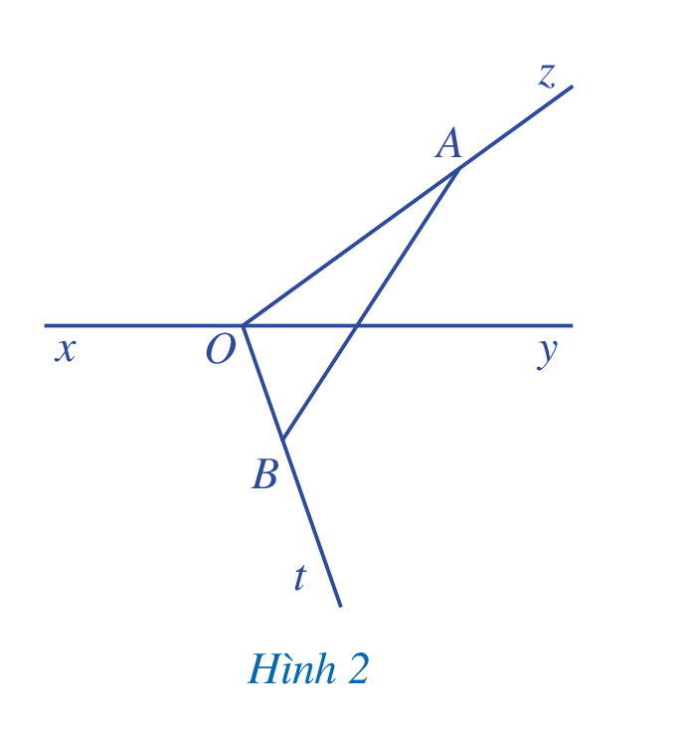
HÌNH THÀNH KIẾN THỨC MỚI
HĐ1: I. HAI GÓC KỀ NHAU
Đoạn thẳng AB có cắt đường thẳng xy hay không?

Slide 11

Trả lời
Đoạn thẳng $AB$ cắt đường thẳng $xy$.

Slide 12

Nhận xét:
Hai tia $Oz$, $Ot$ ở Hình 2 có tính chất sau:
Đoạn thẳng $AB$ nối điểm $A$ bất kì trên tia $Oz$ ($A$ khác $O$) với điểm $B$ bất kì trên tia $Ot$ ($B$ khác $O$) thì cắt đường thẳng $xy$.
Hai tia $Oz$ và $Ot$ như vậy gọi là nằm về hai phía của đường thẳng $xy$.

Slide 13
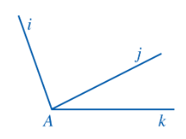
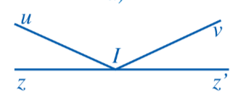
Em hãy chỉ ra trường hợp nào thì có hai tia nằm về hai phía của một đường thẳng và chỉ rõ đó là hai tia nào nằm về hai phía của đường thẳng nào?

Slide 14
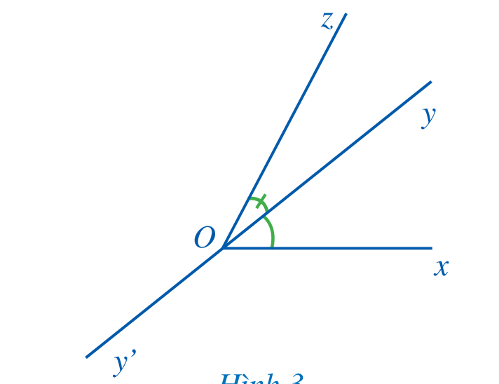

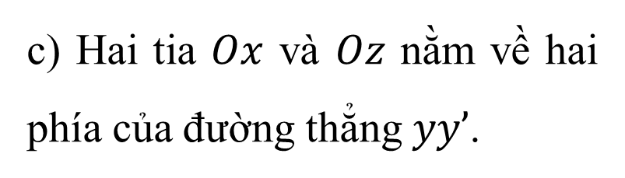
HĐ2
a) Đỉnh của góc $xOy$ và $zOy$ cùng là đỉnh $O$; cạnh chung là cạnh $Oy$.
b)
c) Hai tia $Ox$ và $Oz$ nằm về hai phía của đường thẳng $yy’$.

Slide 15
Nhận xét
Hai góc và góc
Có đỉnh chung
Có một cạnh chung
Hai cạnh còn lại nằm về hai phía của đường thẳng chứa cạnh chung
=>Hai góc và góc gọi là hai góc kề nhau.

Slide 16
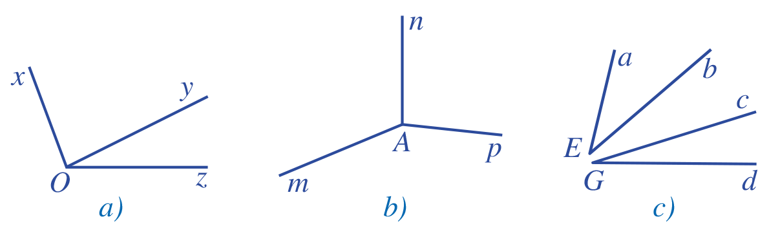
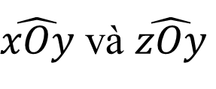
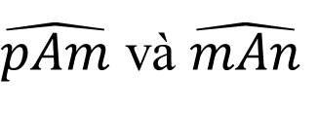
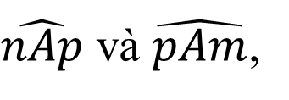
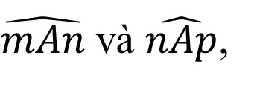
Ví dụ 1
Các cặp góc kề nhau trong mỗi hình là
$\hat{xOy}$ và $\hat{zOy}$
$\hat{mAn}$ và $\hat{nAp}$,
Không có
$\hat{nAp}$ và $\hat{pAm}$,
$\hat{pAm}$ và $\hat{mAn}$

Slide 17
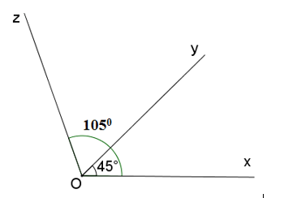
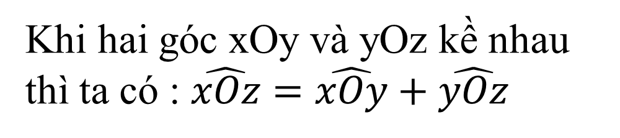
Chú ý
Khi hai góc xOy và yOz kề nhau thì ta có : $\hat{xOz}=\hat{xOy}+\hat{yOz}$

Slide 18
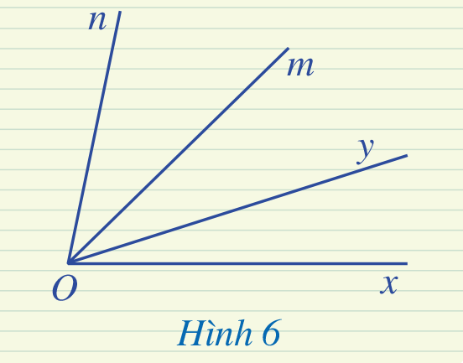
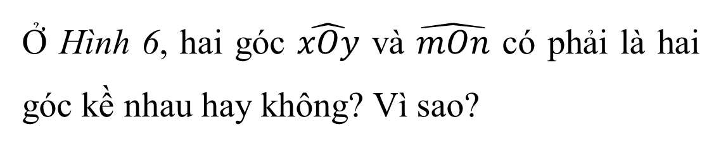
LUYỆN TẬP
Ở Hình 6, hai góc $\hat{xOy}$ và $\hat{mOn}$ có phải là hai góc kề nhau hay không? Vì sao?
Luyện tập 1

Slide 19

Ở Hình 6, hai góc $\hat{xOy}$ và $\hat{mOn}$ có phải là hai góc kề nhau hay không? Vì sao?
Luyện tập 1
Giải
Hai góc $\hat{xOy}$ và $\hat{mOn}$ không phải là hai góc kề nhau vì chúng không có cạnh chung.

Slide 20
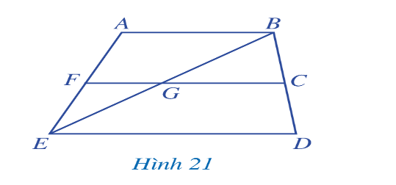
Luyện tập 2
Kể tên các cặp góc kề nhau

Slide 21
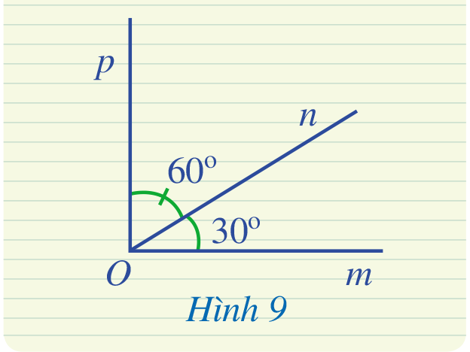
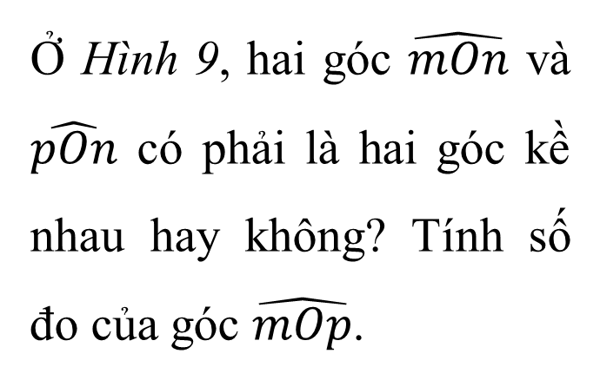
VẬN DỤNG
Ở Hình 9, hai góc $\hat{mOn}$ và $\hat{pOn}$ có phải là hai góc kề nhau hay không? Tính số đo của góc $\hat{mOp}$.

Slide 22

Giải
Hai góc $\hat{mOn}$ và $\hat{nOp}$ có là hai góc kề nhau vì có đỉnh $O$ chung, cạnh $On$ chung, 2 cạnh còn lại là $Om$ và $Op$ nằm về hai phía so với đường thẳng chứa $On$.
Vì $On$ nằm trong góc $\hat{mOp}$ nên
$$\hat{mOn}+\hat{nOp}=\hat{mOp}$$
$$⟹30°+60°=\hat{mOp}$$
$$⟹\hat{mOp}=90°$$
Vậy $\hat{mOp}=90°$

Slide 23
CHUẨN BỊ BÀI SAU
A
B
C
Hai góc bù nhau
Hai góc kề bù
Hai góc đối đỉnh

Slide 24
CẢM ƠN CÁC EM ĐÃ
LẮNG NGHE BÀI GIẢNG

